Slide 1

최애의 옷장
YMPM(5조) - 권빛나리, 곽다은, 공지수, 신효원

Slide 2
권빛나리
곽다은
유명인의 팬에게 정보를 제공하는
웹 팬덤 서비스
E-commerce 상품 추천 시, 개개인의 특성에 맞게 추천하는 웹 서비스
각자의 관심사
↓
아이디어 구상
공지수
신효원
유저 근처의 점심을 추천해주는
맛집 추천 웹 서비스
영화 혹은 음악 스트리밍 사이트를
제공하는 웹 서비스
-1-

Slide 3

팬들을 위한 정보제공 및 구매서비스
특정 유명인이 착용한 의상 및 패션아이템 또는 사용한 물건의 정보를 해당 유명인의 팬들에게 제공
-2-

Slide 4
WHO(누가)
유명인의 팬들 누구든(anyone)
[3가지 요소의 객체가
모호한 이유]
현대 기술의 발달로 공간적, 시간적 제약이 대폭 감소하였기 때문
WHEN(언제)
실시간(anytime)
WHERE(어디서)
어디서든(anywhere)
HOW(어떻게)
스케줄과 키워드로 유명인의 의상, 아이템을 쉽게 조회, 구매할 수 있게
5W’s and 1H, 5W1H
육하원칙
WHAT(무엇을)
유명인의 사용물품, 착용의상 및 아이템
WHY(왜)
유명인의 팬들은 좋아하는 대상을 따라하고 싶어하는 심리가 크다. 또한, k-pop 및 k-movie의 시장 규모가 점점 커짐에 따라 팬덤 시장의 전망이 밝다.
-3-

Slide 5
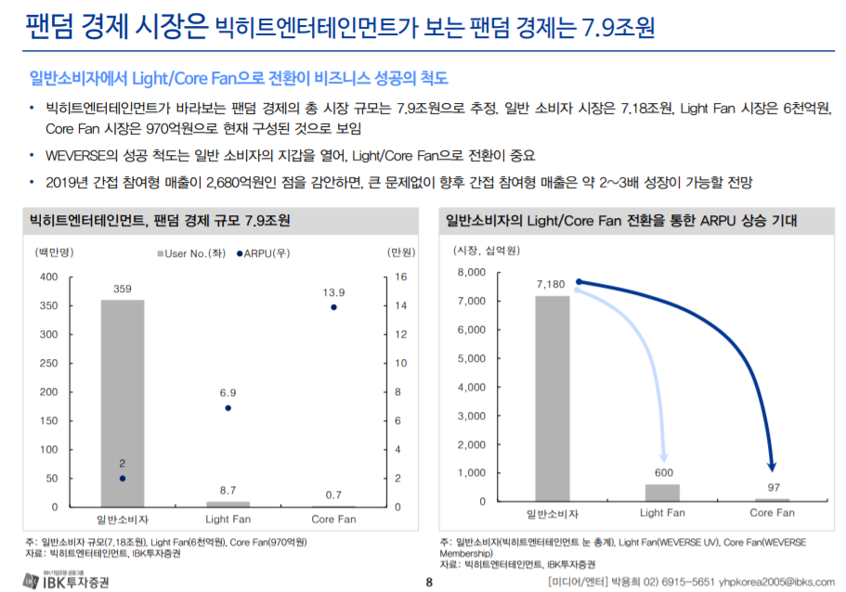
팬덤 경제의 총 시장규모는
7.9조원으로 추정
IBK투자증권 박용희, 『팬덤 경제학』, 2020년
-4-

Slide 6
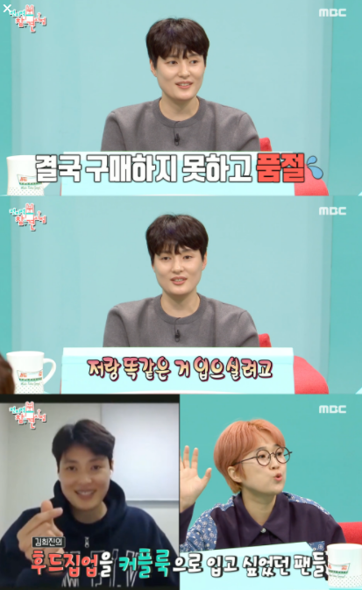
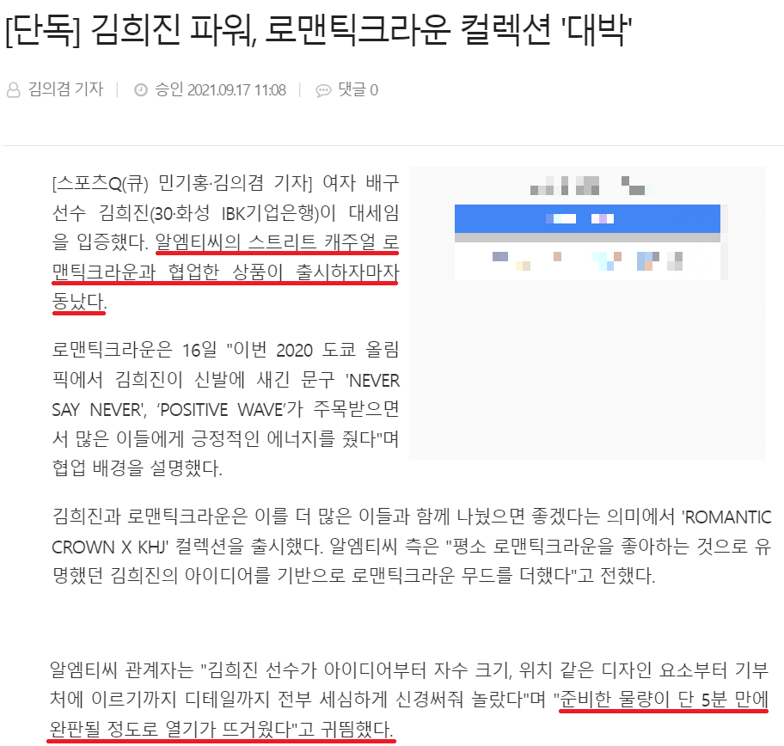
case 1.
배구선수 김희진
여자친구 혼자 옷 샀는데 저한테 말 안 해줬어요.
저도 사야 되는데 품절이네요. 언제 재입고 돼요?
2021.9.18. MBC 전지적참견시점 방송화면
[단독] 김희진 파워, 로맨틱크라운 컬렉션 '대박' http://www.sportsq.co.kr/news/articleView.html?idxno=432197
-5-

Slide 7
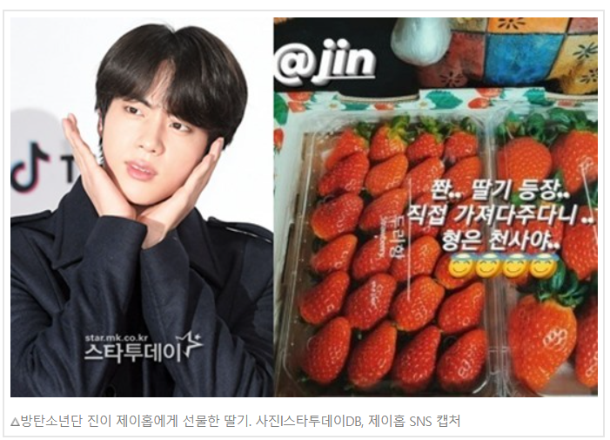
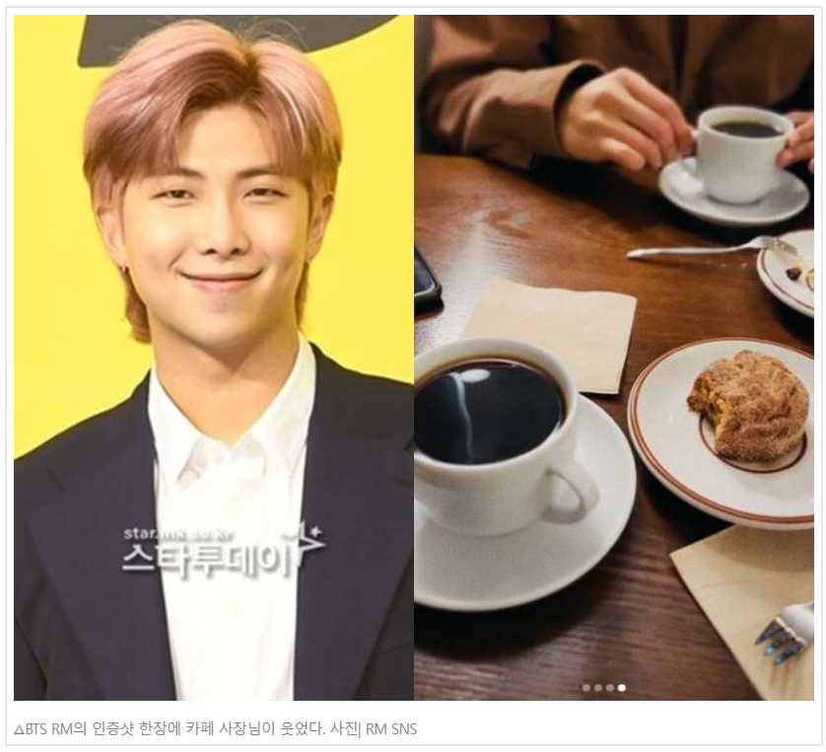
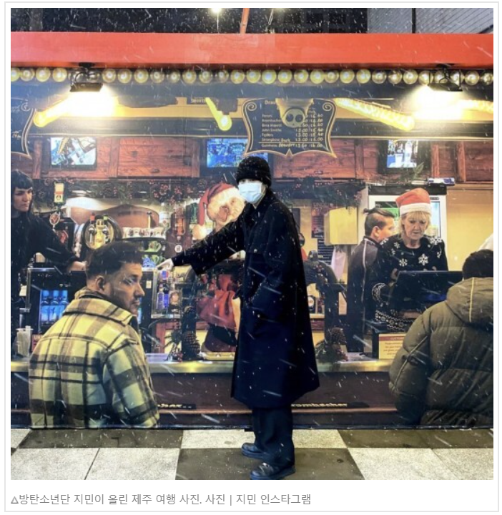
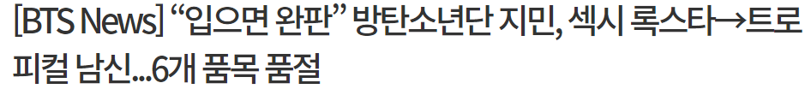
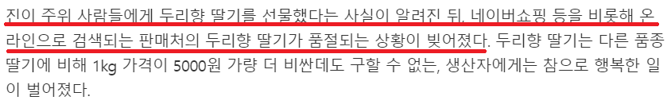
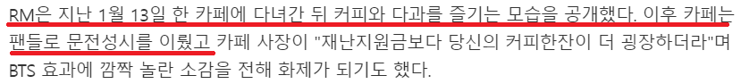
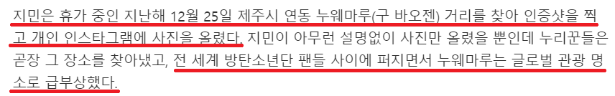
case 2. BTS
콤부차에서 딸기까지 '품절 또 품절'…놀라운 BTS 경제 효과 https://www.mk.co.kr/star/hot-issues/view/2022/02/92853/ 外
-6-

Slide 8




수익 구조
최애의 옷장
주 고객층 선별
수요 (고객) 증가
수익구조
· 선망하는 대상에 대한 모방심리 존재
· 유명인의 팬들이 유명인이 착용했던 아이템 공유 갈망
→'최애의 옷장'을 유명인 모방을 위한 수단으로 선택
주 고객층인 팬덤을 기반으로 팬덤 소속이 아닌 사람들까지 앱 사용자들이 점차 증가
유명인이 자주 애용하는 상품의 브랜드 광고
(구매 링크 연결, 유사 상품 추천)를 받아 수익 창출
-7-

Slide 9

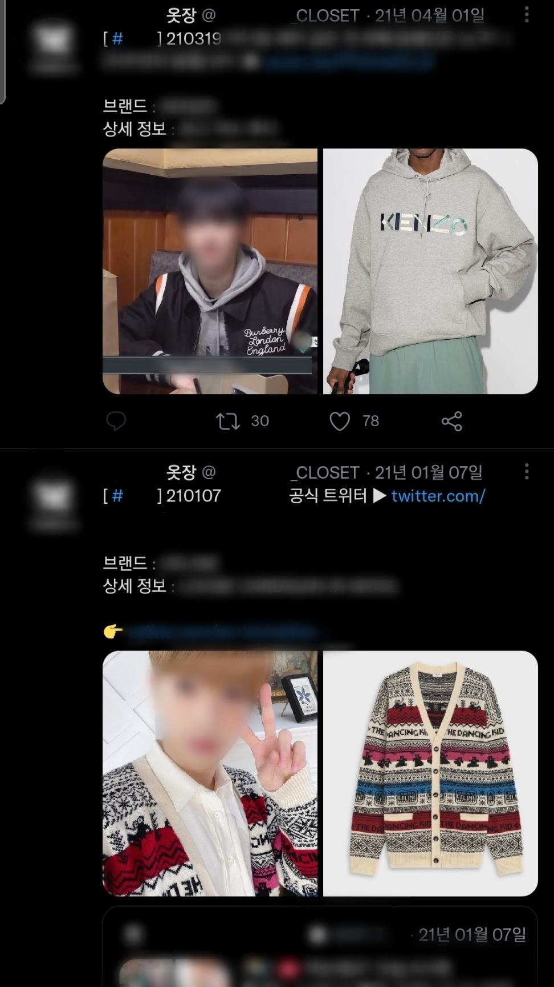
DB
구성 방식
여러 SNS에서 미리 올려둔 데이터 수집
▷ 트위터 - 셀럽별 “00의 옷장” 계정 활성화 → 벤치마킹 가능
▷ 블로그 - “날짜 + 셀럽” 검색 시 다수 발견 → 벤치마킹 가능
유저가 직접 업로드
▷ 악용을 방지해 유저에게 등록의 기능만 부여, 삭제는 관리자에게만 권한 부여
트위터 “00의 옷장” 계정 캡처 사진
-8-

Slide 10




주요기능 : 검색
<유명인 이름 + 원하는 항목>으로 검색 (다중 검색 가능)
예시) 홍길동 + 210318 (날짜 검색)
홍길동 + 모자 (아이템 검색)
최애의 옷장
부가기능
인물별 모아보기
댓글
+α
- 유명인의 스케줄별로
정보 분류하여 제공
- 간단한 프로필 제공
- 서로간의 소통
-정보의 오류에 대한 수정
-추가정보 요청
- 그 주의 핫플레이스
: 유명인이 먹었던 음식이나 음료, 방문한 장소정보 제공
-9-

Slide 11
T HANK YOU
Q&A

